Slide 1


10 狼和小羊
`

Slide 2

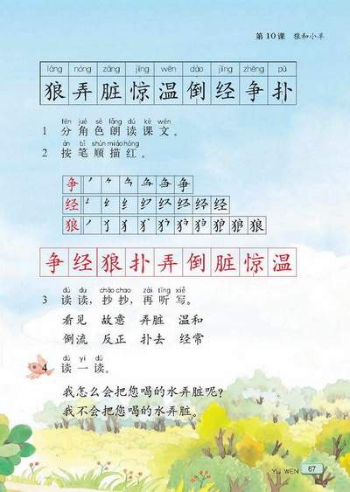

Slide 3

认一认
倒 脏 温 惊 扑 狼 经 争 弄

Slide 4
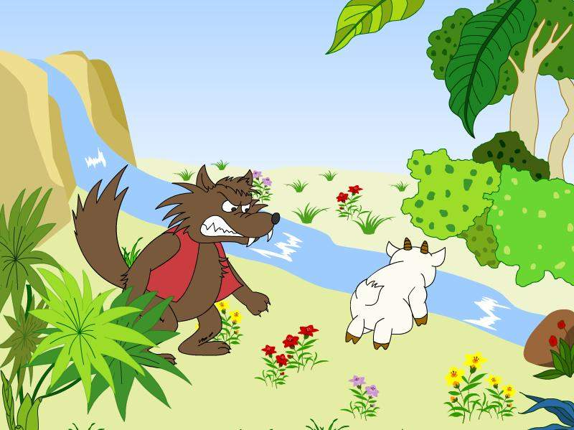
狼来到小溪边，看见小羊在那喝水，就故意找碴儿，说：“你把我喝的水弄脏了！你安的什么心？”

Slide 5

词义理解

Slide 6
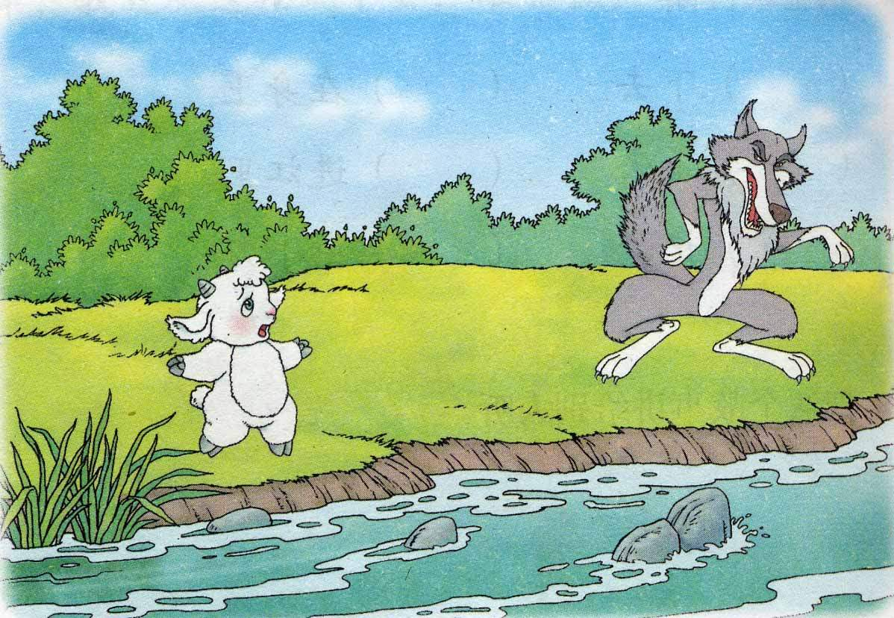
小羊吃了一惊，温和地说：“我怎么会把您喝的水弄脏呢!”您站在上游，水是从您那儿流到我这儿来的，不是从我这儿流到您那儿去的。”

Slide 7
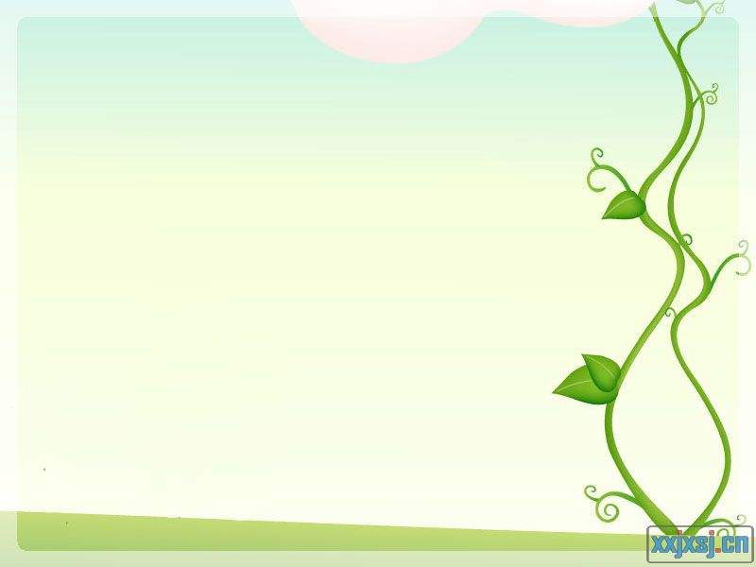

想一想

Slide 8
狼气冲冲地说：“就算这样吧，你总是个坏家伙！我听说，去年你经常在背地里说我的坏话！”

Slide 9
可怜的小羊喊道：“啊，亲爱的狼先生，那是不可能的，去年我还没有生下来哪！”

Slide 10
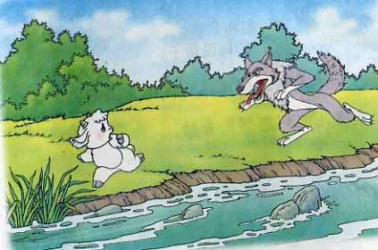
狼不想再争辩了，龇着牙，逼近小羊，大声嚷道：“你这个小坏蛋！说我坏话的不是你就是你爸爸，反正都一样。”说着就往小羊身上扑去。

Slide 11
选一选，填一填，比一比，谁最棒！
温和 可怜 气势汹汹 龇牙咧嘴
气势汹汹
1 狼（ ）地说：“就算这样吧，你总是个坏家伙！”
2 狼不想再争辩了，（ ），逼近小羊。
3 小羊（ ）地说：“我怎么会把您喝的水弄脏呢？”
4 （ ）的小羊被狼吃掉了。
龇牙咧嘴
温和
可怜

Slide 12



想一想
可怜的小羊不明白狼的本性，如果当时你在小羊身边，你有什么要提醒小羊的吗？

Slide 13
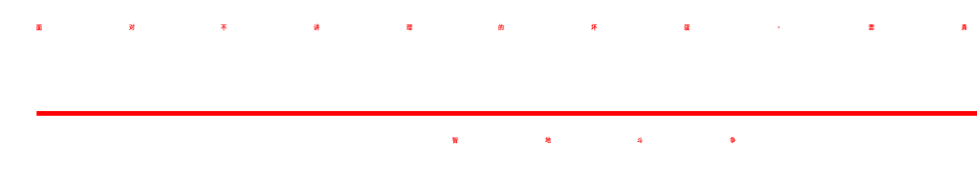
提醒小羊：

Slide 14

通过本课学习你明白了什么道理？

Slide 15




作业：

Slide 16
